Slide 1

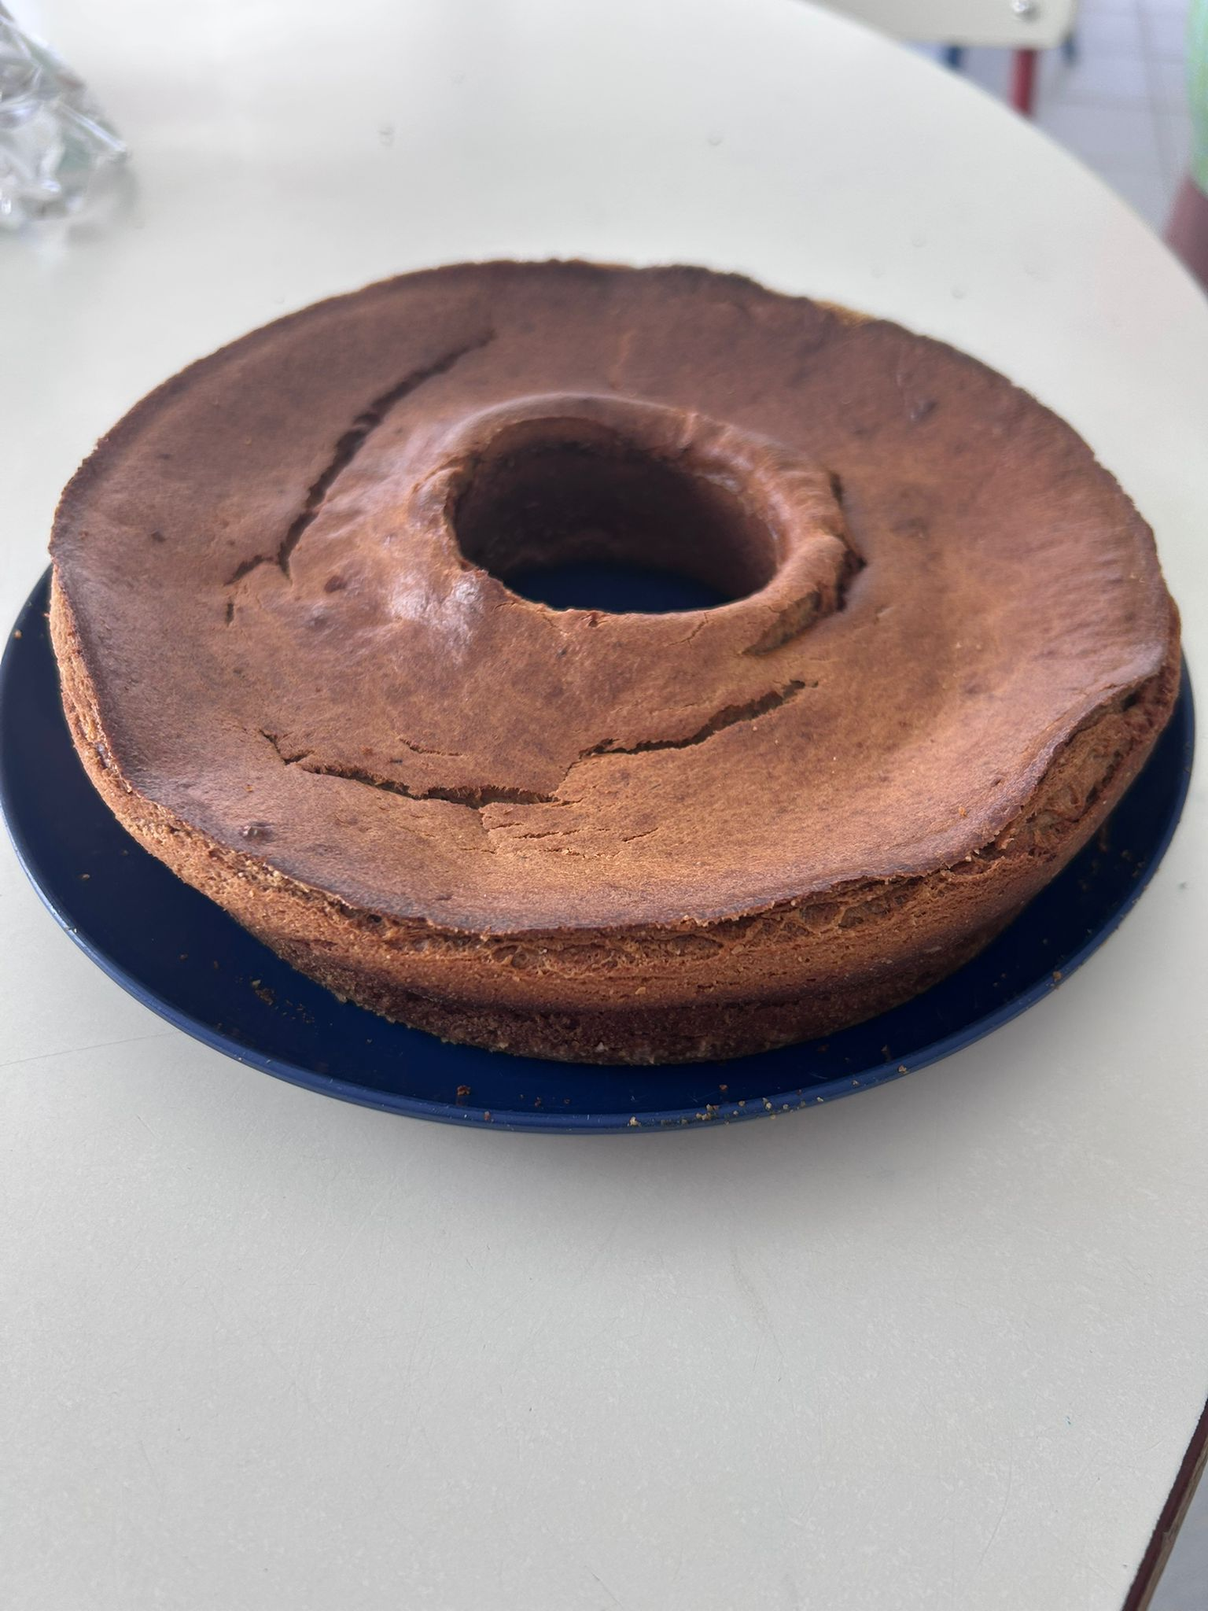
Desafio ASS 2023/2024
“Receitas Sustentáveis, têm Tradição”
TÍTULO DA RECEITA: Bolo Sustentável de Casca de banana
INGREDIENTES:
Casca de 4 bananas maduras (bem lavadas);
2 bananas bem maduras;
2 ovos;
1/3 xícara de óleo (ou ¼ de azeite suave);
½ xícara de leite ou bebida vegetal;
1 colher (sopa) de fermento em pó;
1 colher (chá) de canela (opcional);
1 pitada de sal.
https://alimentacaosaudavelesustentavel.abaae.pt/receitas-sustentaveis/

Slide 2
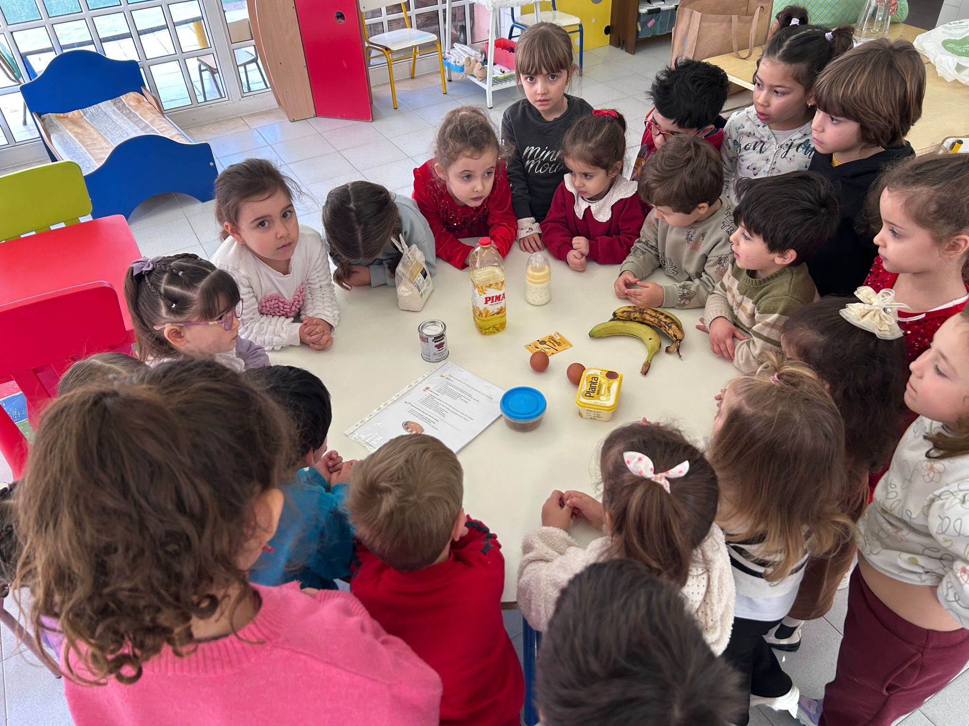
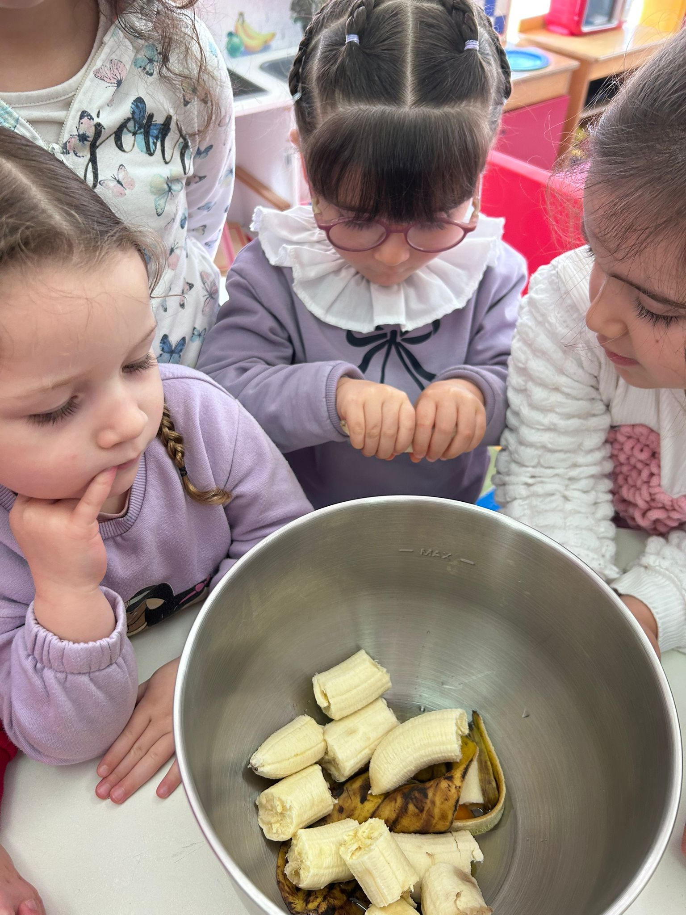
Desafio ASS 2023/2024
“Receitas Sustentáveis, têm Tradição”
PROCEDIMENTOS:
1º) Higienizar as cascas: lavar bem e deixar 10 min em água com um
Pouco de vinagre
2º) Bater no liquidificador as cascas picadas, as bananas, os ovos, o óleo
e o leite até ficar um creme
https://alimentacaosaudavelesustentavel.abaae.pt/receitas-sustentaveis/

Slide 3
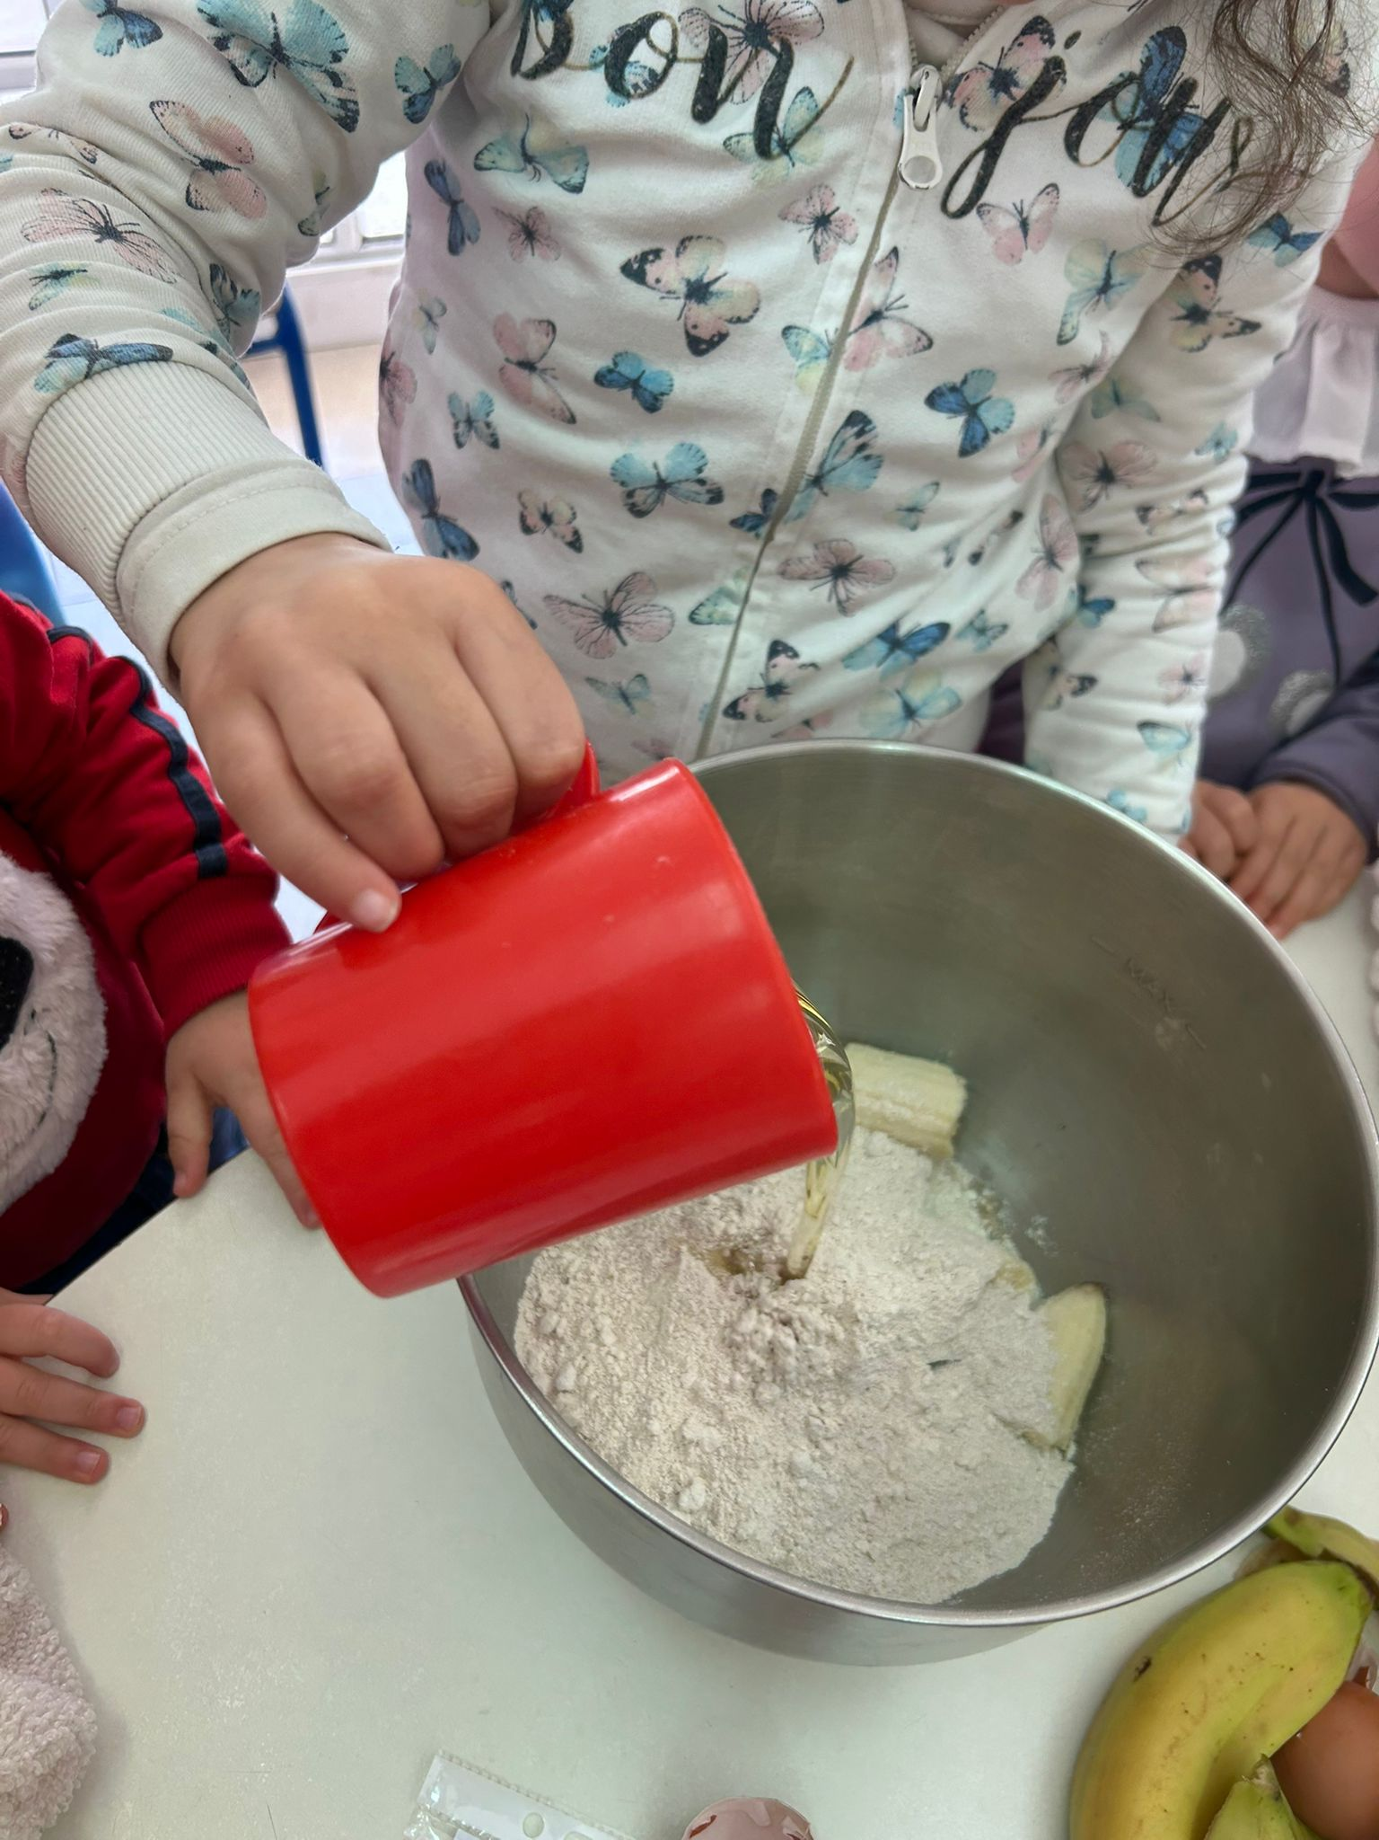
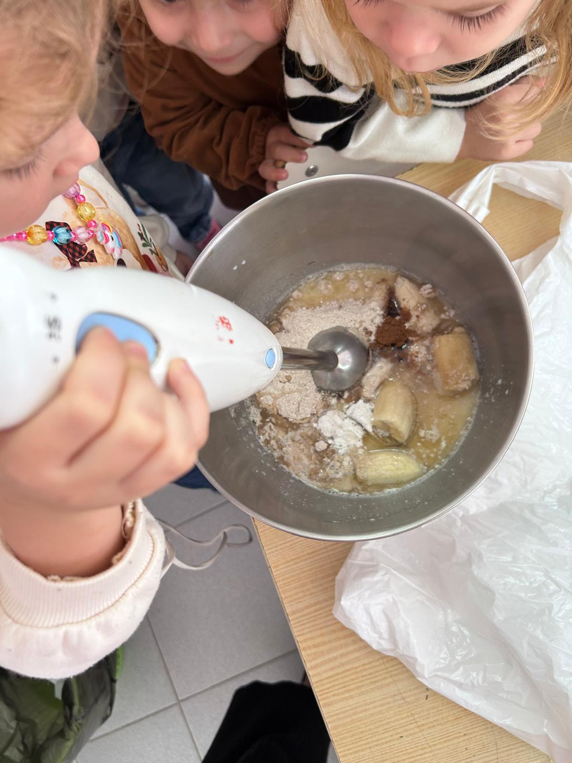
Desafio ASS 2023/2024
“Receitas Sustentáveis, têm Tradição”
PROCEDIMENTOS:
3º) Misturar a farinha, canela e sal numa taça
4º) Incorporar o creme batido aos secos
https://alimentacaosaudavelesustentavel.abaae.pt/receitas-sustentaveis/

Slide 4
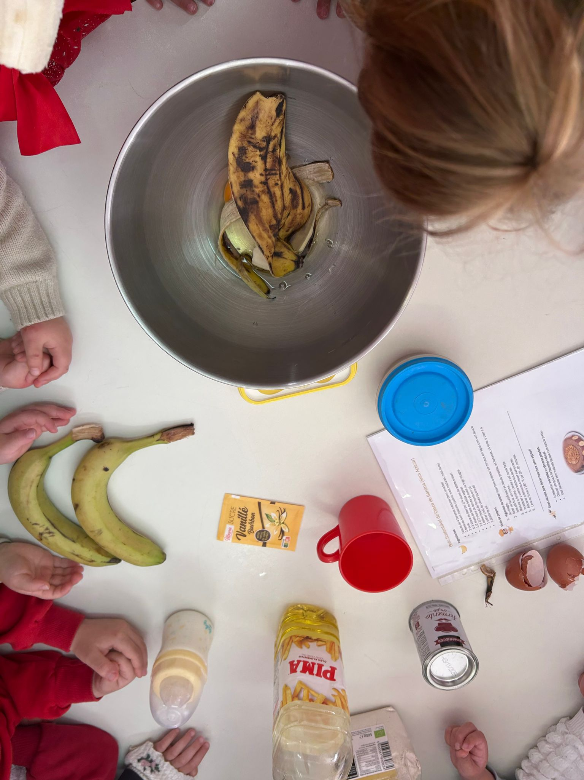
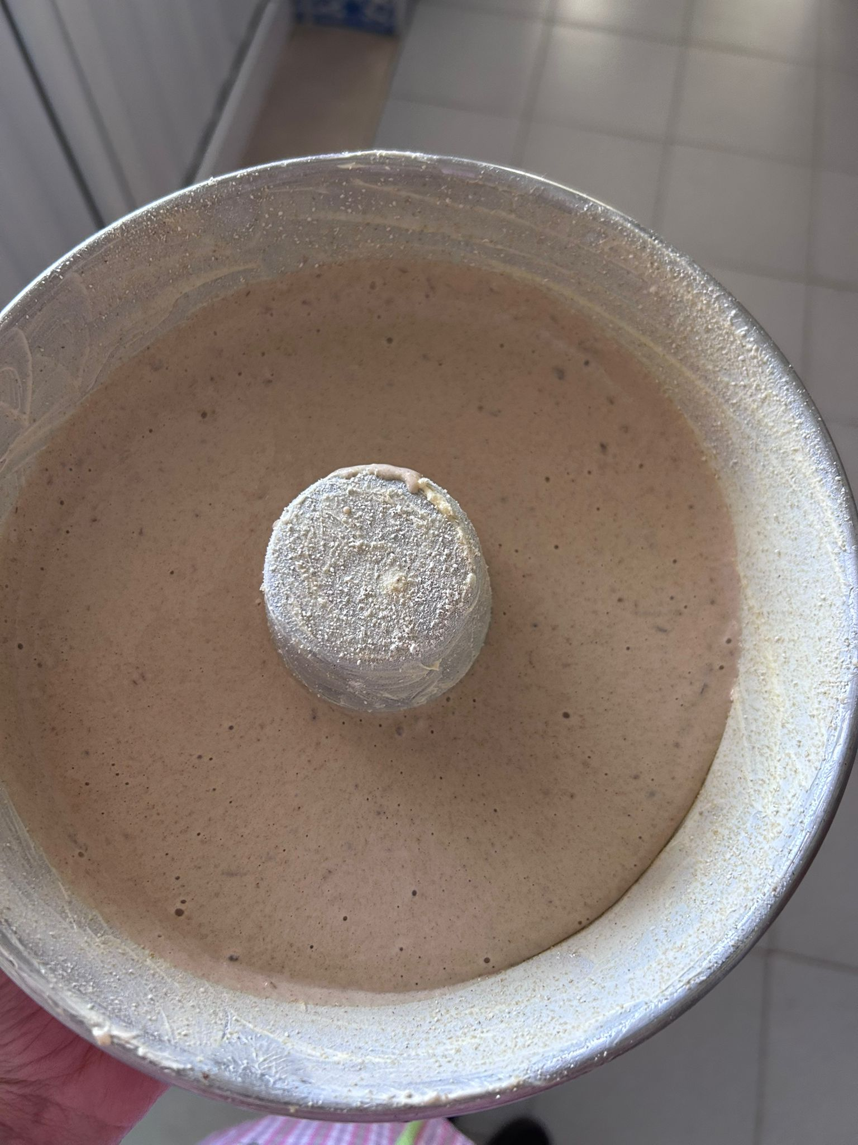
Desafio ASS 2023/2024
“Receitas Sustentáveis, têm Tradição”
PROCEDIMENTOS:
5º) Adicionar o fermento e mexer suavemente
6º) Levar ao forno a 180º por 30-40 minutos
https://alimentacaosaudavelesustentavel.abaae.pt/receitas-sustentaveis/

